Slide 1
בקשה להכרה במשלחת רשמית לצורך יציאה לחו"ל
מאת – אגף הביטחון

Slide 2
מהו טופס מקוון
- זהו טופס העברת מידע אינטרנטי אשר ניתן למלא מכל מחשב, באופן מהיר ומדויק, הטופס קריא, והטיפול בו יהיה מהיר יותר.
- אפשר לשמור את הטופס המלא במחשב.
- אפשר להדפיס את הטופס ממחשבכם.
- על מנת להשתמש בטפסים המקוונים, עליכם
להתקין את סרגל הטפסים המקוונים.
אגף הביטחון
Notes:
ניתן למלא אותו מכל מחשב, באופן מהיר ומדויק.
לדוגמה, במקום לכתוב את שם העיר, צריך פשוט לבחור אותו מתוך רשימת האפשרויות
שירות הטפסים הלאומי כולל למעלה מ- 2,000 טפסים שימושיים והוא מתעדכן כל העת
ניתן למלא טופס מקוון מכל מחשב, באופן מהיר ומדויק.
הטופס קריא, והטיפול בו יהיה מהיר יותר
אפשר לשמור את הטופס המלא במחשב ולמלא אותו בזמנכם הפנוי, גם מבלי להיות מחוברים לאינטרנט
אפשר להדפיס את הטופס ממחשבכם

Slide 3
דגשים להתקנת סרגל הטפסים
מערכות הפעלה קליק הימני של העכבר על ובחירת Properties
- מערכות ההפעלה הנפוצות תומכות בטפסים המקוונים
לדוגמא: windows8 / windows7 / vista / windowsXP
דפדפנים לחץ בעמוד האינטרנט על ובחר ב- About - יש לעבוד עם explorer8 ומעלה
אגף הביטחון

Slide 4
התקנת סרגל הטפסים
על מנת להיכנס לטופס http://www.mcs.gov.il/ProfessionalInformation/Forms/Pages/Forms.aspx#blank
או לחילופין כנסו לאתר משרד התרבות והספורט בכתובת : www.mcs.gov.il - הלינק לטופס נמצא בעמודת טפסים או בנוהל אבטחת משלחות לחו''ל.
אגף הביטחון

Slide 5
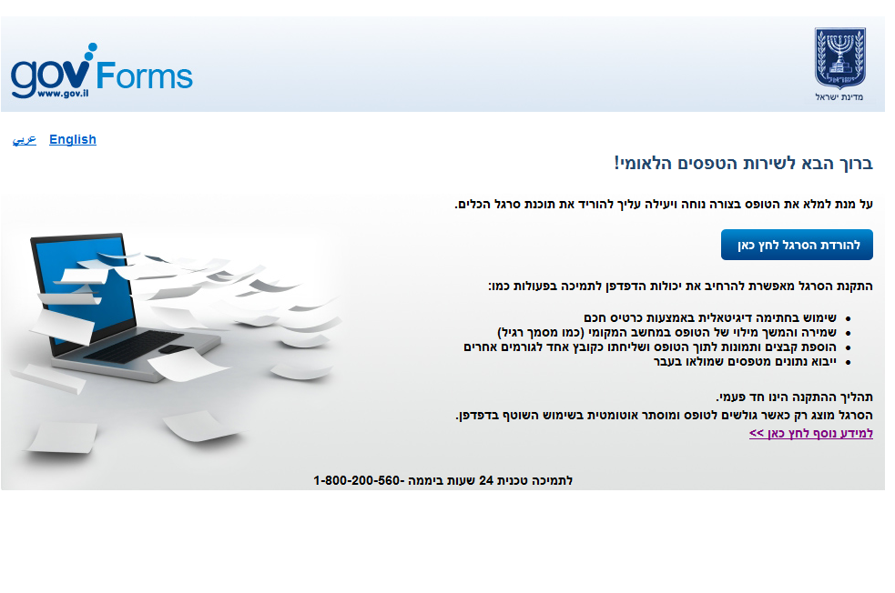
התקנת סרגל הטפסים
במידה והינכם מקבלים את ההודעה הבאה:
עליכם להתקין את סרגל הכלים על פי ההוראות הבאות:
אגף הביטחון

Slide 6
התקנת סרגל הטפסים
אגף הביטחון

Slide 7
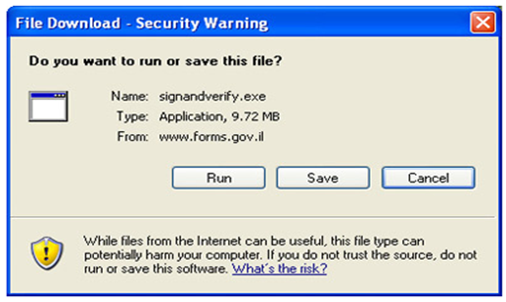
התקנת סרגל הטפסים
נדגיש כי התקנת הסרגל הינו הליך בטוח לחלוטין ואינו פוגע במחשב האישי
אגף הביטחון

Slide 8
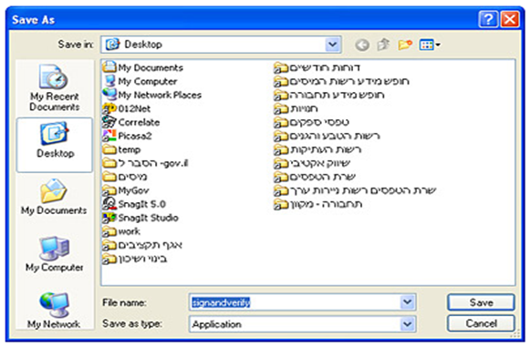
התקנת סרגל הטפסים
כשיופיע על המסך החלון הבא, תוכלו לקבוע איפה לשמור על המחשב שלכם את קובץ ההתקנה
יש לבחור את התיקיה המתאימה ולשמור
אגף הביטחון

Slide 9
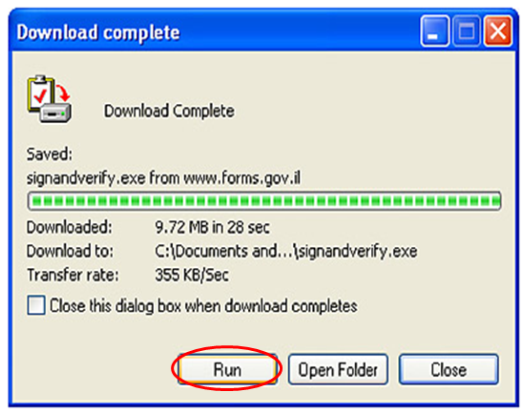
התקנת סרגל הטפסים
בסיום הורדת קובץ ההתקנה יש להריץ את הקובץ על ידי לחיצה על כפתור Run
אגף הביטחון

Slide 10
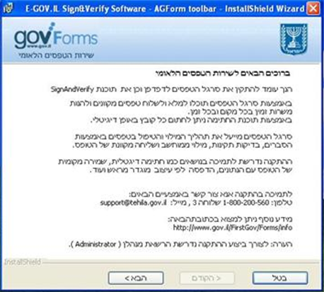
התקנת סרגל הטפסים
מסך מקדים לתהליך ההתקנה
בשלב זה חשוב לוודא שכל חלונות הדפדפן סגורים
אגף הביטחון

Slide 11
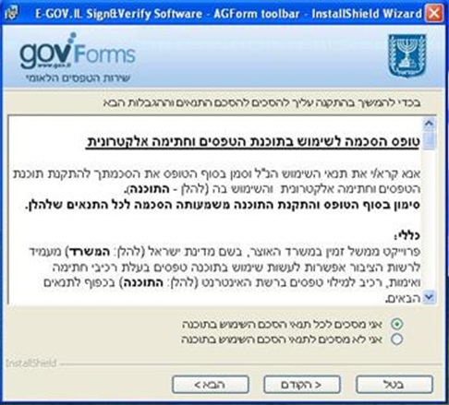
התקנת סרגל הטפסים
יש לקרוא את תנאי השימוש בתוכנה ולהצהיר על הסכמה
הסכמה הכרחית לשימוש בטפסים המקוונים
אגף הביטחון

Slide 12
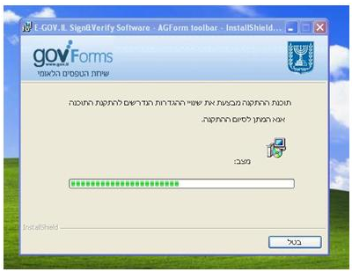
התקנת סרגל הטפסים
בשלב זה מתבצעת ההתקנה
אגף הביטחון

Slide 13
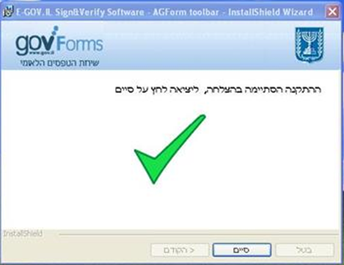
התקנת סרגל הטפסים
בסיום ההתקנה יש ללחוץ על סיים
אגף הביטחון

Slide 14
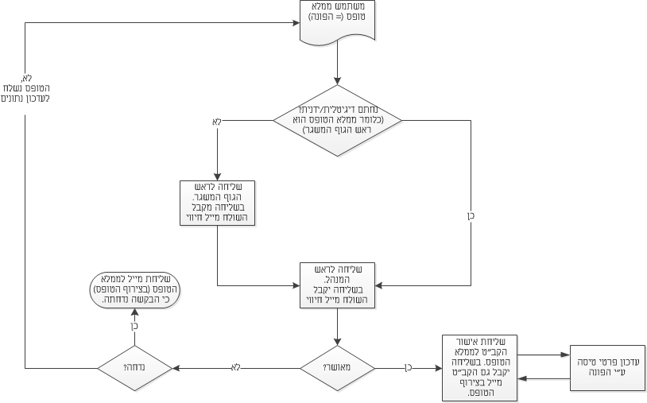
טופס בקשה להכרה במשלחת רשמית לצורך
יציאה לחו"ל - תהליך
אגף הביטחון

Slide 15
טופס בקשה להכרה במשלחת רשמית לצורך
יציאה לחו"ל – דגשים תהליך
לאחר השליחה הטופס יינעל
התהליך:
שליחה למורשה חתימה באיגוד
מינהל הספורט קב"ט- אישור סופי
בשלב זה יפתח הטופס לעדכון נתונים
באיגוד.
אגף הביטחון

Slide 16
טופס בקשה להכרה במשלחת רשמית לצורך
יציאה לחו"ל – דגשים תהליך
לאחר אישור סופי של הקב"ט:
עדכון הפרטים יתבצע בין הקב"ט לאיגוד
באמצעות כפתור
האיגוד יוכל לעדכן את :
כרטסת עדכון נתוני טיפות
כרטסת "פרטי הטיסות"
מספר טלפון נייד בחו"ל
שם המלון
מס' טלפון של המלון
בכרטסת פרטי ראש המשלחת
בכרטסת המקומות בהם תשהה
המשלחת בחו"ל
אגף הביטחון

Slide 17
טופס בקשה להכרה במשלחת רשמית לצורך
יציאה לחו"ל - דגשים
קרא את ההנחיות למילוי הטופס היטב.
לפני שליחת הטופס שמור אותו במחשבך על ידי לחיצה על כפתור ב בסרגל הכלים.
אגף הביטחון

Slide 18
טופס בקשה להכרה במשלחת רשמית לצורך
יציאה לחו"ל
אגף הביטחון

Slide 19
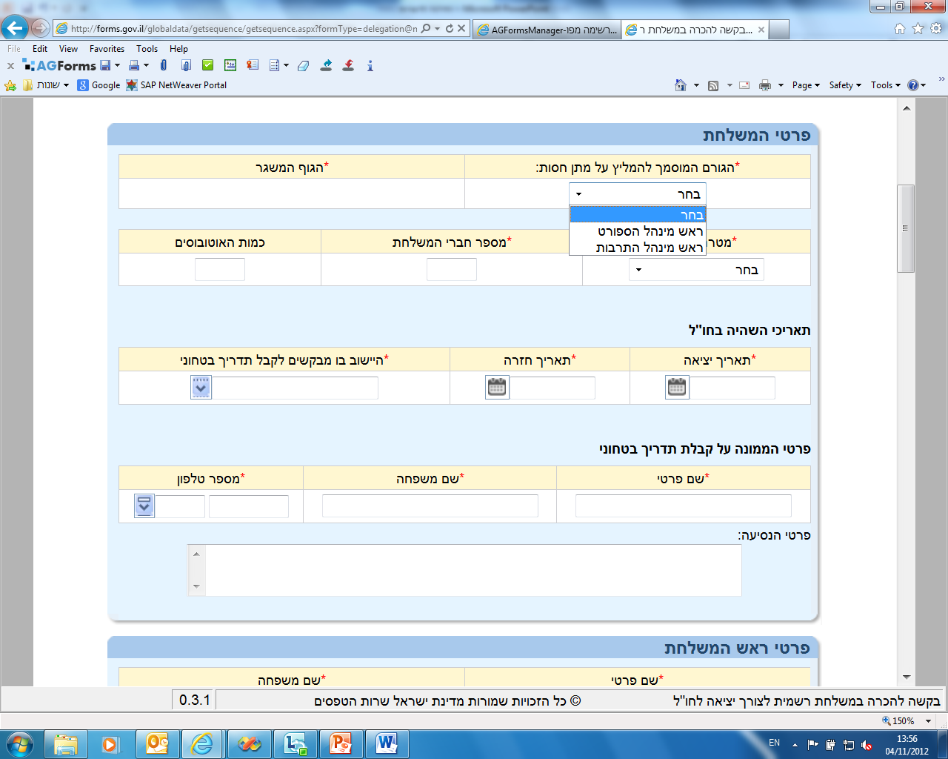
טופס בקשה להכרה במשלחת רשמית לצורך
יציאה לחו"ל
אגף הביטחון

Slide 20
טופס בקשה להכרה במשלחת רשמית לצורך
יציאה לחו"ל
אגף הביטחון

Slide 21
טופס בקשה להכרה במשלחת רשמית לצורך
יציאה לחו"ל
אגף הביטחון

Slide 22
טופס בקשה להכרה במשלחת רשמית לצורך
יציאה לחו"ל
אגף הביטחון

Slide 23
טופס בקשה להכרה במשלחת רשמית לצורך
יציאה לחו"ל

Slide 24
טופס בקשה להכרה במשלחת רשמית לצורך
יציאה לחו"ל

Slide 25
תמיכה טכנית
במידה ואתה נתקל בקושי בהתקנה או בקשיים טכניים במילוי או שליחת הטופס מרכז התמיכה של ממשל זמין ישמח לסייע לך.
המוקד פועל 24 שעות ביממה
בטלפון:
1800-200-560 שלוחה 3
במייל:
support@tehila.gov.il
אגף הביטחון

Slide 26
לרשותכם בכל שאלה
אגף הביטחון
משרד- 02-5411108/3
אגף הביטחון

